Slide 1

Green Pass: Social Interaction on Twitter
Andrea Munarin
Ca’ Foscari University, Venice, Italy
Green Pass: social interaction on Twitter

Slide 2
Generalità del progetto
La creazione dei dataset è stata realizzata in Pyhton
La visualizzazione dei dati invece è stata realizzata in R
Le librerie utilizzate sono:
Igraph e ggplot2 in R per costruire grafi e grafici
TwitterAPI e pandas per la gestione dei dataframe in R
Sys e re per alcune funzionalità python
feel_it è una libreria per l’analisi del sentiment di frasi italiane sviluppata appositivamente per i tweet
Green Pass: social interaction on Twitter

Slide 3
Obiettivi del progetto
Studio di polarizzazione e presenza echo chambers relative al tema Green Pass, in Italia, nell’ultimo mese
Analisi dei tweet recenti forniti dall’API
Analisi delle timeline degli utenti
Utilizzo del sentiment per determinare le posizioni degli utenti in riferimento al tema
Green Pass: social interaction on Twitter

Slide 4
Bias
Importante considerare presenza di Bias dovuti a:
Limite sul numero di tweet e sul periodo posti dall’API ufficiale di Twitter
Utenti twitter non sono rappresentativi della popolazione italiana
Bias proveniente da cleaning ed enrichment dei dataset
Bias proveneninete dalla sorgente dei dati (Twitter)
Green Pass: social interaction on Twitter

Slide 5
Source
Sorgente selezionata: Twitter
Facilità di ottenimento dei dati dell’ultimo periodo
Possibile scaricare timeline degli utenti e determinare informazioni sui loro profili
Gestione delle conversation: ogni tweet ha un id della conversazione → grazie a questo è possibile determinare una catena di tweet correlati al primo
Green Pass: social interaction on Twitter

Slide 6

01
COLLEZIONARE I DATI
Python
Green Pass: social interaction on Twitter

Slide 7
Recent Tweets
tweet = api.request('tweets/search/recent', {'query':QUERY_POSITIVE, 'max_results': "100", 'tweet.fields': "public_metrics,conversation_id"}).json() next_token = tweet['meta']['next_token'] for t in tweet['data']: t['public_metrics'] = int(t['public_metrics']['like_count'] + t['public_metrics']['quote_count'] + t['public_metrics']['reply_count'] +t['public_metrics']['retweet_count']) t['text'] = str(sentiment_classifier.predict([t['text']])) if tweet_data.empty: tweet_data = pd.DataFrame(t, index=[0]) init = False else: aux = pd.DataFrame(t, index=[0]) tweet_data = tweet_data.append(aux, ignore_index=True)
Green Pass: social interaction on Twitter

Slide 8
Tweets selezionati
tweet_data.sort_values('public_metrics', ascending = False, ignore_index = True, inplace=True)
for i in tweet_data.index:
# conta se positivo e negativo if (b_positive and positive <= 5 ) or (not positive and negative <= 5): if selected_tweets.empty: row = { 'conversation_id': [tweet_data['conversation_id'][i]], 'id': [tweet_data['id'][i]], 'public_metrics': [tweet_data['public_metrics'][i]], 'text': [tweet_data['text'][i]], } selected_tweets = pd.DataFrame(row, index=[0]) else: selected_tweets = selected_tweets.append(tweet_data.iloc[i], ignore_index = True)
Green Pass: social interaction on Twitter

Slide 9
Tweets selezionati
for i in tweet_data.index:
# conta se positivo e negativo if (b_positive and positive <= 5 ) or (not positive and negative <= 5): conversation = api.request('tweets/search/recent', {'query': ('conversation_id:'+str(tweet_data["conversation_id"][i])), 'tweet.fields': "author_id,in_reply_to_user_id,conversation_id", 'max_results':"100" }).json() # calcolo next_token
if conversation["meta"]["result_count"]>0: for x in conversation["data"]: if conversation_data.empty: conversation_data = pd.DataFrame(x, dtype=str, index=[0]) else: temp = pd.DataFrame(x, dtype=str, index=[0]) conversation_data = conversation_data.append(temp, ignore_index=True)
Green Pass: social interaction on Twitter

Slide 10
Timeline
for i in conversation_data.index: if count >= init and count <= finish: timeline = api.request('users/:%s/tweets' % (conversation_data["author_id"][i]),{ 'tweet.fields': "author_id", 'max_results': "100"}).json() if "'detail': 'Could not find user with id:" in str(timeline): print("ERROR: user_id not found") elif "detail': 'Sorry, you are not authorized to see the user with" in str(timeline): print("ERROR: private user_id") else: # calcolo next_token # scarico i dati e li memorizzo del dataframe come visto prima
Green Pass: social interaction on Twitter

Slide 11

02
PROCESSARE I DATI
Python e R
Green Pass: social interaction on Twitter

Slide 12
Pulizia dei dati – conversazioni e timeline
for i in conversation_data.index: if result.empty: aux = {'author_id': [str(conversation_data["author_id"][i])], 'in_reply_to_user_id': [str(conversation_data["in_reply_to_user_id"][i])], 'conversation_id': [str(conversation_data["conversation_id"][i])]} result = pd.DataFrame(data = aux) else: aux = {'author_id': str(conversation_data["author_id"][i]), 'in_reply_to_user_id': str(conversation_data["in_reply_to_user_id"][i]), 'conversation_id': str(conversation_data["conversation_id"][i])} result = result.append(aux, ignore_index = True)
timeline_data = timeline_data[timeline_data.text.str.contains('greenpass|vaccino|super green|siero’)]
Green Pass: social interaction on Twitter

Slide 13
Arricchimento dati - timeline
timeline_data = timeline_data.assign(sentiment = "nan") for i in timeline_data.index: timeline_data["sentiment"][i] = str(sentiment_classifier.predict([timeline_data["text"][i]]))
Green Pass: social interaction on Twitter

Slide 14
Arricchimento dati – calcolo polarizzazione
aux = pd.DataFrame() for id in timeline_data.groupby(['author_id']).groups.keys(): positive = timeline_data[(timeline_data.author_id == id) & (timeline_data.sentiment == "['positive']")].count()['sentiment'] negative = timeline_data[(timeline_data.author_id == id) & (timeline_data.sentiment == "['negative']")].count()['sentiment'] total = positive + negative polar = positive - negative if result.empty: aux = {'id': [id], 'polarization': [(polar/total)]} result = pd.DataFrame(data = aux) else: aux = {'id': id, 'polarization': (polar / total)} result = result.append(aux, ignore_index=True)
Green Pass: social interaction on Twitter

Slide 15
Aggregazione dei dati
> conversation = merge(x = conversation, y = selected_tweets, by = "conversation_id", all.x = TRUE)
> conversation$conversation_id <- NULL
> conversation$id <- NULL
> conversation$public_metrics <- NULL
Green Pass: social interaction on Twitter

Slide 16

03
ANALIZZARE I DATI
R
Green Pass: social interaction on Twitter

Slide 17
statistiche
> count(tweets, "text")
text freq
1 ['negative'] 6404
2 ['positive’] 625
> nrow(timeline)
[1] 1242
> nrow(conversation)
[1] 1955
> nrow(tweets)
[1] 7029
> nrow(selected_tweets)
[1] 10
Green Pass: social interaction on Twitter

Slide 18
Grafici - sentiment
> ggplot(data = tweets) +
geom_bar(mapping = aes(x = text, fill = text), alpha = 0.8) +
labs(x = "Sentiment", y = "Count of tweets", title = "Sentiment of lasth month tweets", fill = "Sentiment") +
scale_fill_manual(labels = c("Negative", "Positive"), values = c("dark red", "dark green")) +
scale_x_discrete(labels= c("Negative", "Positive"))
Green Pass: social interaction on Twitter

Slide 19
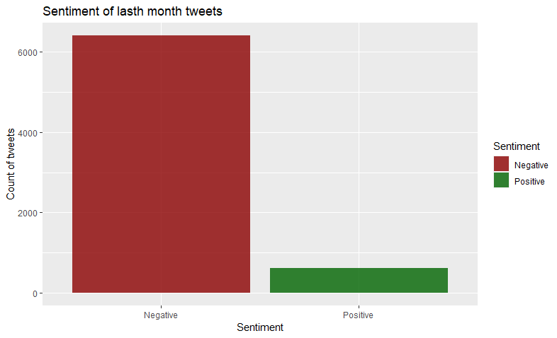
Grafico - sentiment
Green Pass: social interaction on Twitter

Slide 20
Grafici – sentiment metriche
> ggplot(data = tweets, aes(x = text, y=public_metrics, fill = text)) +
geom_bar(stat = "identity", alpha = 0.8) +
labs(x = "Last month tweets", y = "Public metrics", title = "public metrics of the lasth month tweet", fill = "Sentiment") +
scale_fill_manual(labels = c("Negative", "Positive"), values = c("dark red", "dark green")) +
scale_x_discrete(labels= c("Negative", "Positive"))
Green Pass: social interaction on Twitter

Slide 21
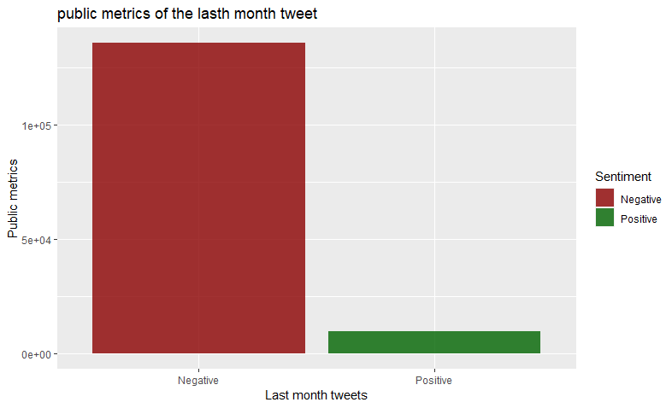
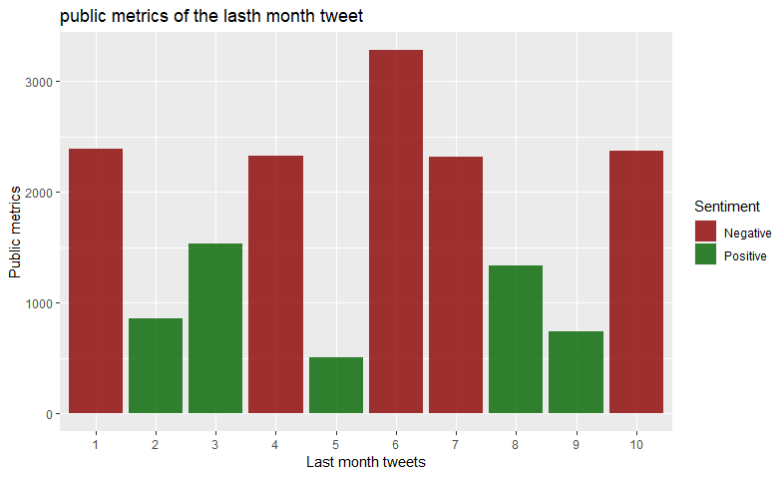
Grafici – sentiment metriche
Tutti i tweet
Tweet selezionati
Canadian Family Day

Slide 22
Grafici – polarizzazione
> ggplot(timeline, aes(x = polarization)) +
geom_density(fill="orange", alpha=0.8) +
scale_x_continuous(limits = c(-1,1),
breaks=c(-1,1),
labels=c("Cons","Pros")) +
labs(x = "polarization", y = "PDF", title = "Polarization of Twitter user (GREEN PASS)") +
theme_bw()
Green Pass: social interaction on Twitter

Slide 23
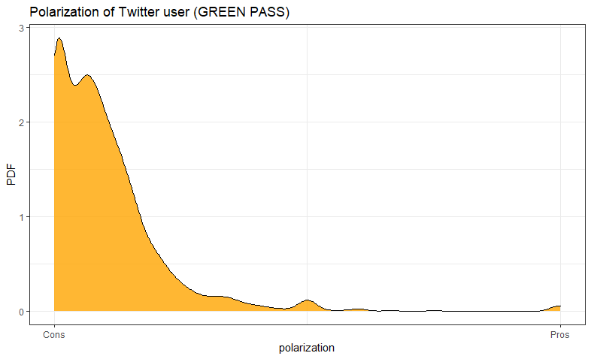
Grafico - polarizzazione
Green Pass: social interaction on Twitter

Slide 24
Grafo – attributi archi
> net <- graph_from_data_frame(d=conversation, directed=T)
> net <- simplify(net, remove.multiple = F, remove.loops = T)
> V(net)$frame.color <- "black"
> V(net)$label <- ""
> ecol <- rep("dark green", ecount(net))
> ecol[E(net)$text=="['negative']"] <- "dark red"
> E(net)$color = ecol
> elty <- rep(1, ecount(net))
> elty[E(net)$text=="['negative']"] <- 2
> E(net)$lty = elty
Green Pass: social interaction on Twitter

Slide 25
Grafo – attributi vertici
> vpol <- rep(0, vcount(net))
> vpol[V(net)$name%in%timeline$id] <- timeline$polarization
> vcol <- rep("black", vcount(net))
> vcol[vpol < 0] <- "dark red"
> vcol[vpol > 0] <- "dark green"
> V(net)$color <- vcol
> vsha <- rep("triangle", vcount(net))
> vsha[vpol < 0] <- "circle"
> vsha[vpol > 0] <- "square"
> V(net)$shape <- vsha
> vpol[vpol < 0] <- vpol[vpol < 0]*-1
> vpol[vpol == 0] <- vpol[vpol == 0]+1
> V(net)$size <- vpol*4
Green Pass: social interaction on Twitter

Slide 26
Grafo – plot
> l1 <- layout.fruchterman.reingold(net)
> plot(net, layout=l1, edge.arrow.mode=0, main="Green Pass Social Interaction on Twitter")
> legend('topleft',legend=c("Positive", "Negative", "Neutral"), pch=c(15,16,17), pt.cex=1.5, col=c('dark green', 'dark red', 'black’))
> legend('topright',legend=c("Positive conversation", "Negative conversation"), lty=c(1,2), col=c('dark green', 'dark red’))
> cl <- clusters(net)
> net <- induced.subgraph(net, which(cl$membership == which.max(cl$csize)))
Green Pass: social interaction on Twitter

Slide 27
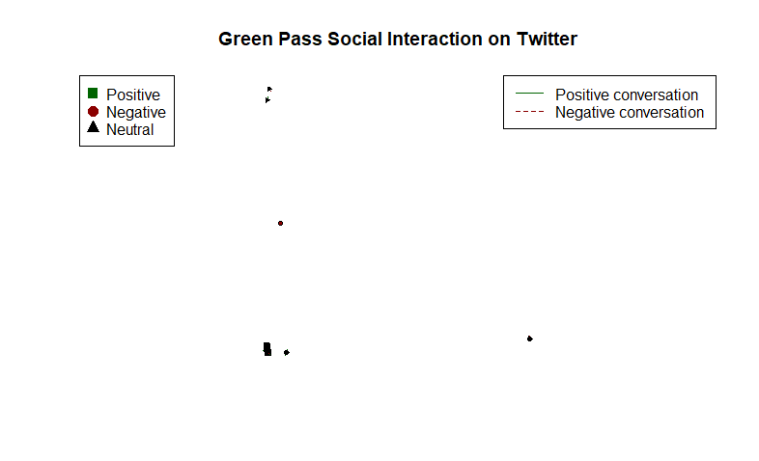
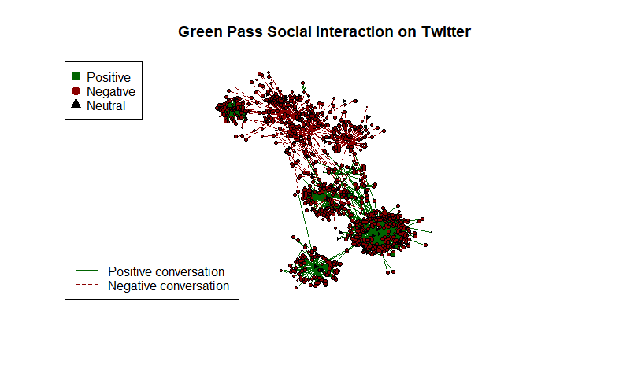
Grafici
Sconnesso
Componente gigante
Canadian Family Day

Slide 28

04
VALUTARE I DATI
Green Pass: social interaction on Twitter

Slide 29
Polarizzazione
Utenti di Twitter fortemente polarizzati solo negativamente: maggioranza di utenti contrari alle disposizioni degli ultimi decreti-legge.
Italiani per lo più persone contrario agli ultimi provvedimenti governativi.
Green Pass: social interaction on Twitter

Slide 30
Echo chambers
Concentrazione intorno tweet “positivi”.
Una “camera d’eco” → scarsa presenza di profili favorevoli impedisce creazione ambiente in cui la loro idea sia condivisa.
Nel centro vertici fortemente polarizzati.
Vertici isolati meno polarizzati. Ponti tra i vari cluster: polarizzati negativamente
Green Pass: social interaction on Twitter

Slide 31
THANKS!
879607@stud.unive.it
Ca’ Foscary University, Venice
Italy
Please keep this slide for attribution
Canadian Family Day

